Slide 3
MISSION DELL’ICQRF

Slide 11
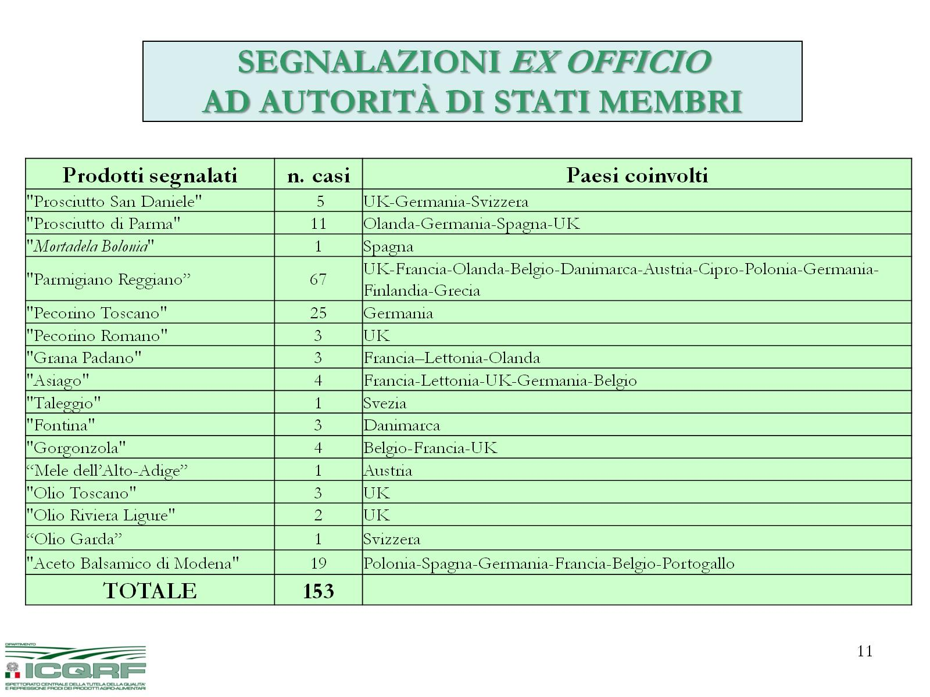

Slide 14
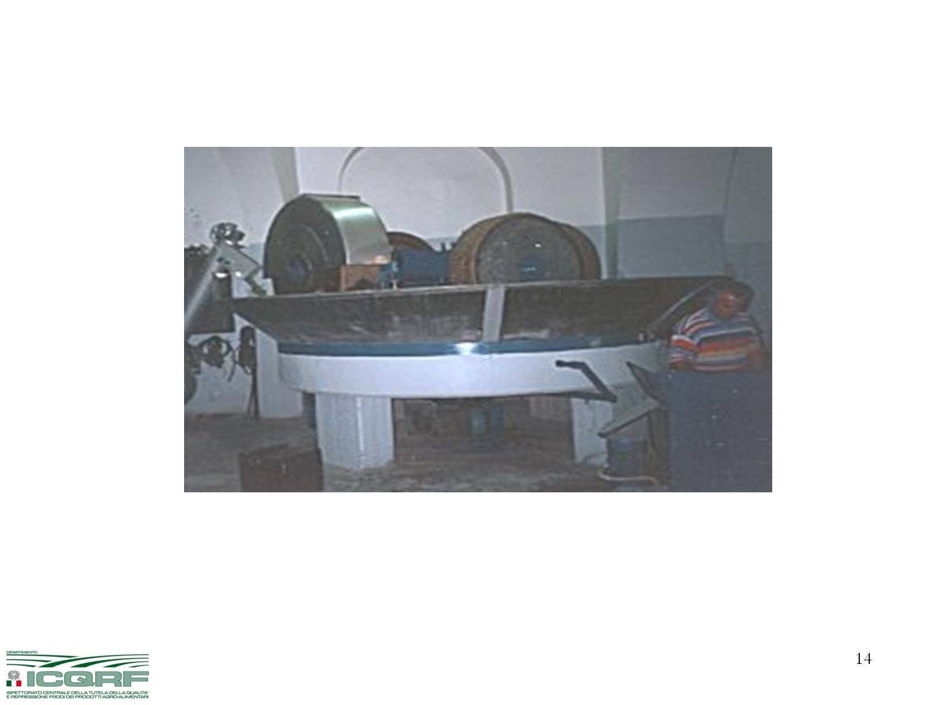

Slide 16
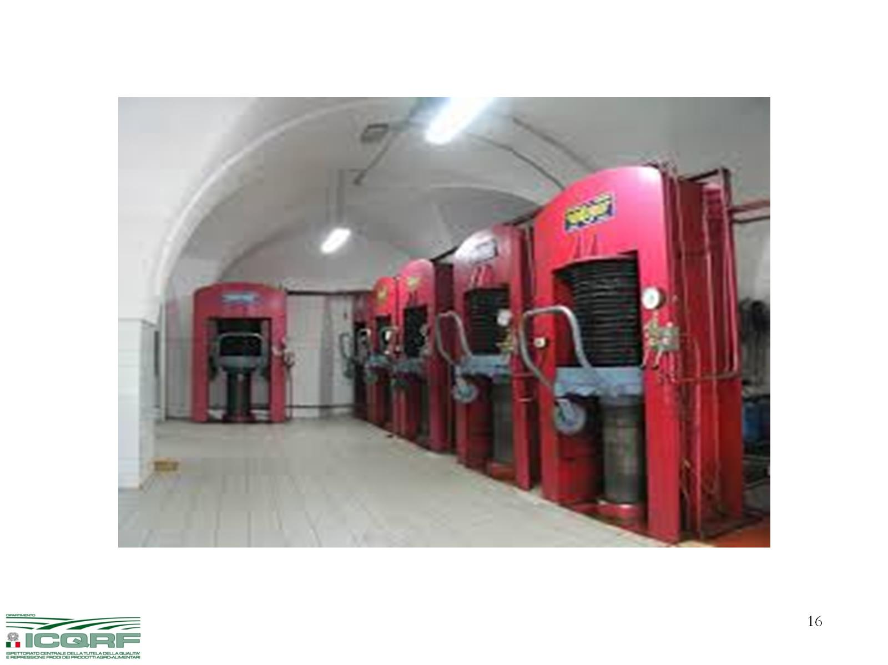

Slide 17
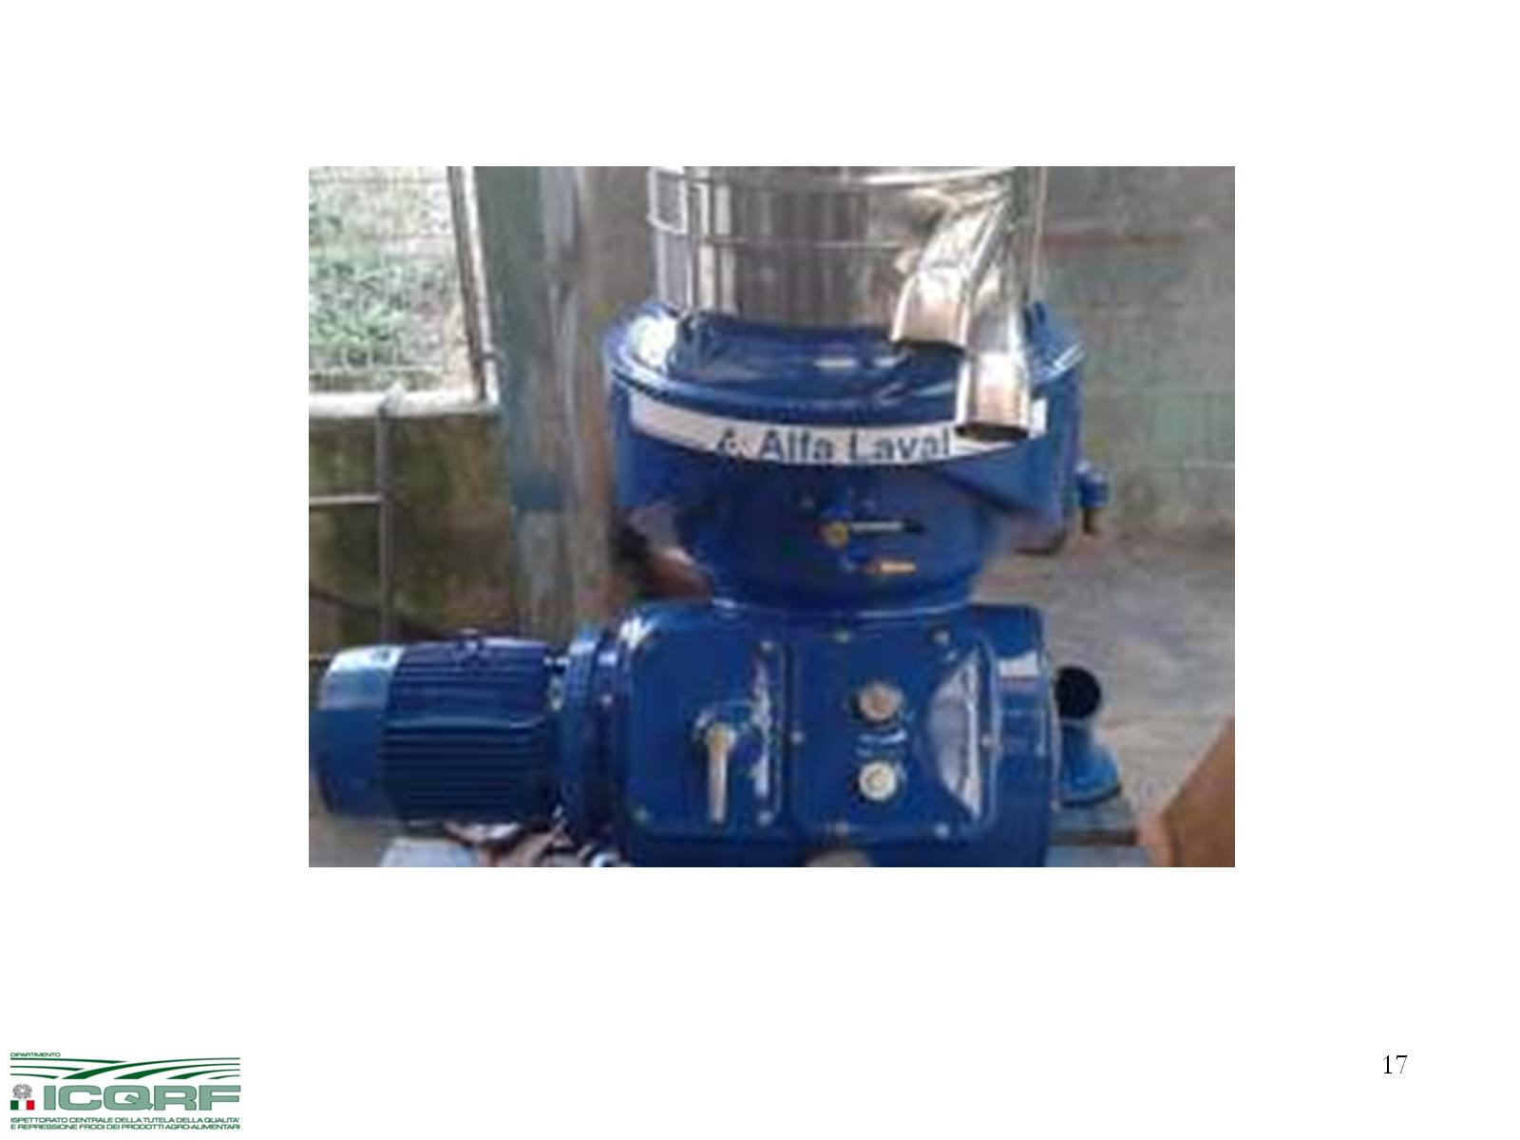

Slide 19
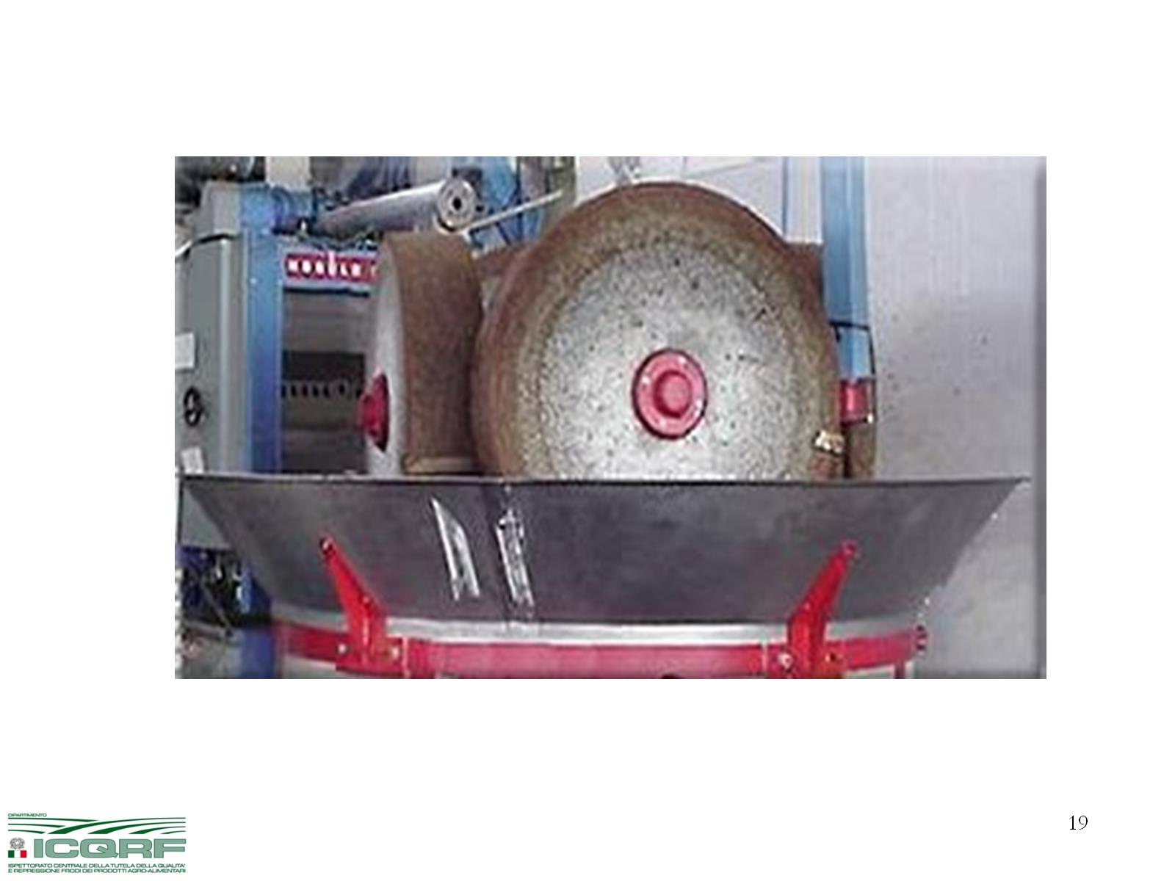

Slide 20
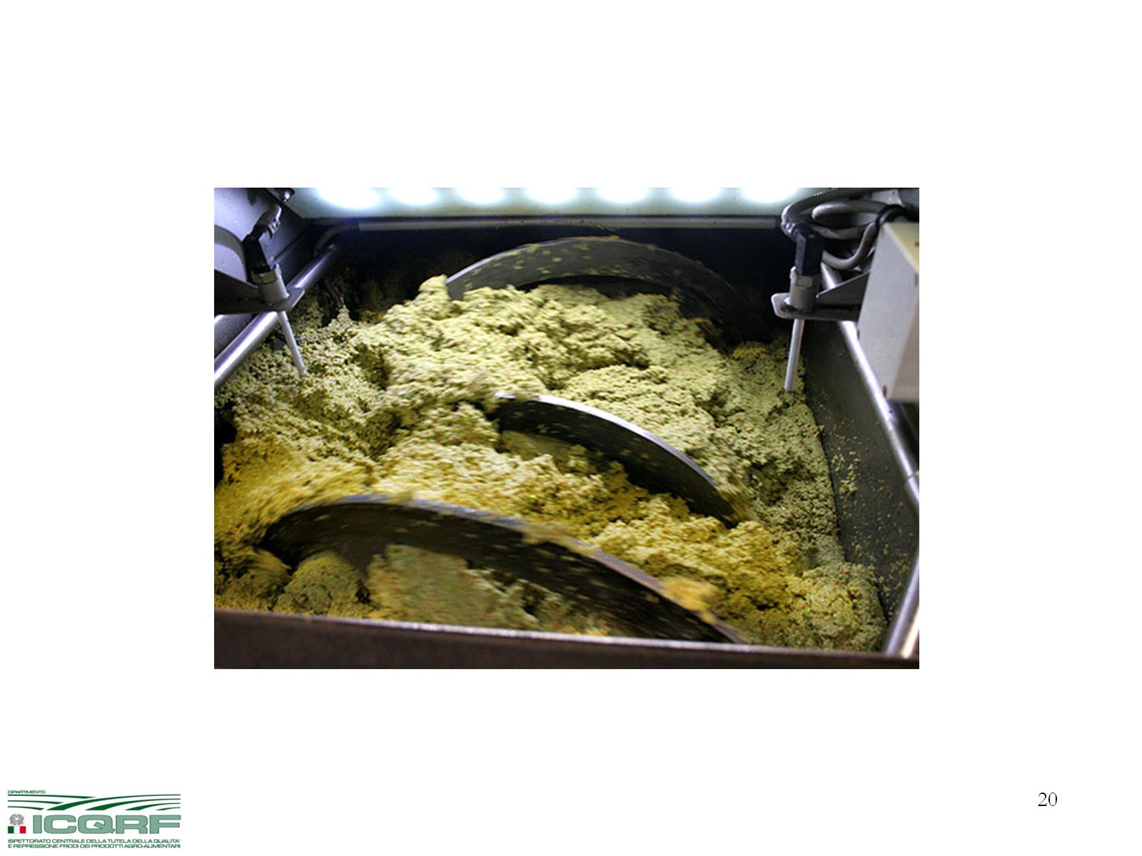

Slide 21
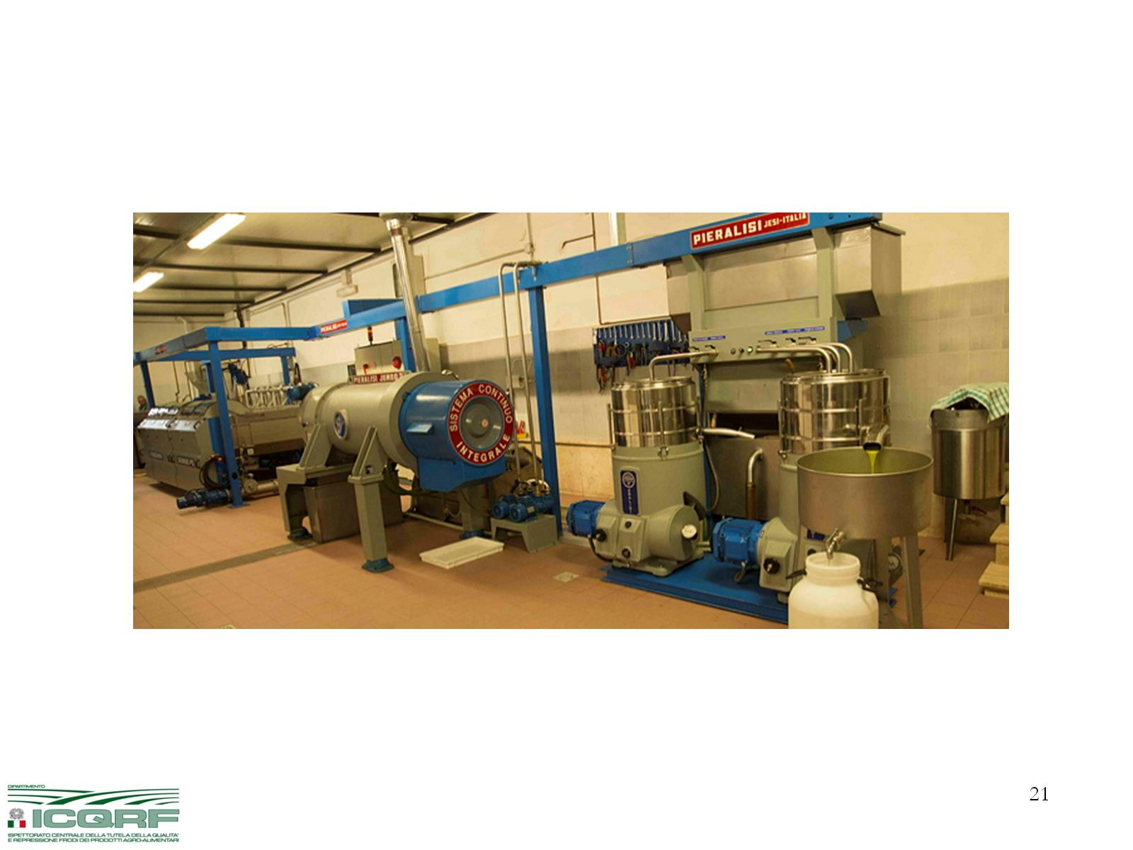

Slide 24
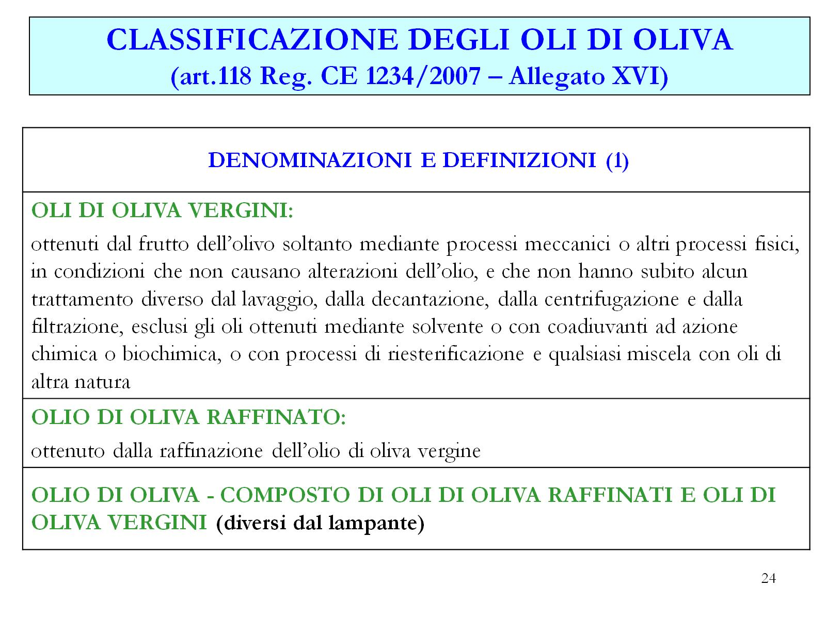
CLASSIFICAZIONE DEGLI OLI DI OLIVA (art.118 Reg. CE 1234/2007 – Allegato XVI)

Slide 25
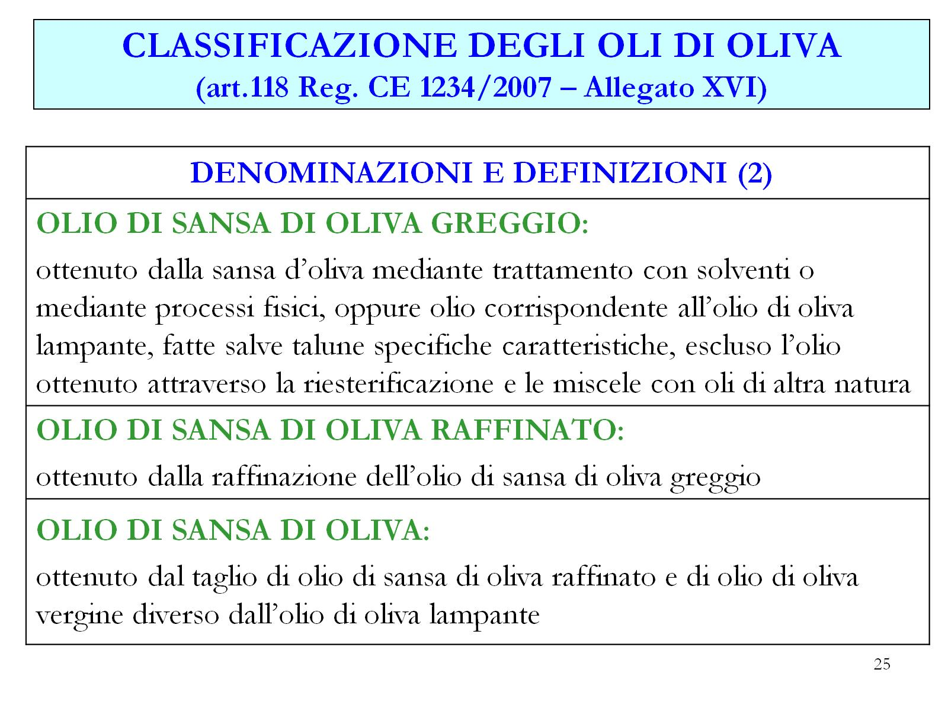
CLASSIFICAZIONE DEGLI OLI DI OLIVA (art.118 Reg. CE 1234/2007 – Allegato XVI)

Slide 26
OLI DESTINATI AL CONSUMATORE FINALE (art.118 Reg. CE 1234/2007 – Allegato XVI)

Slide 27
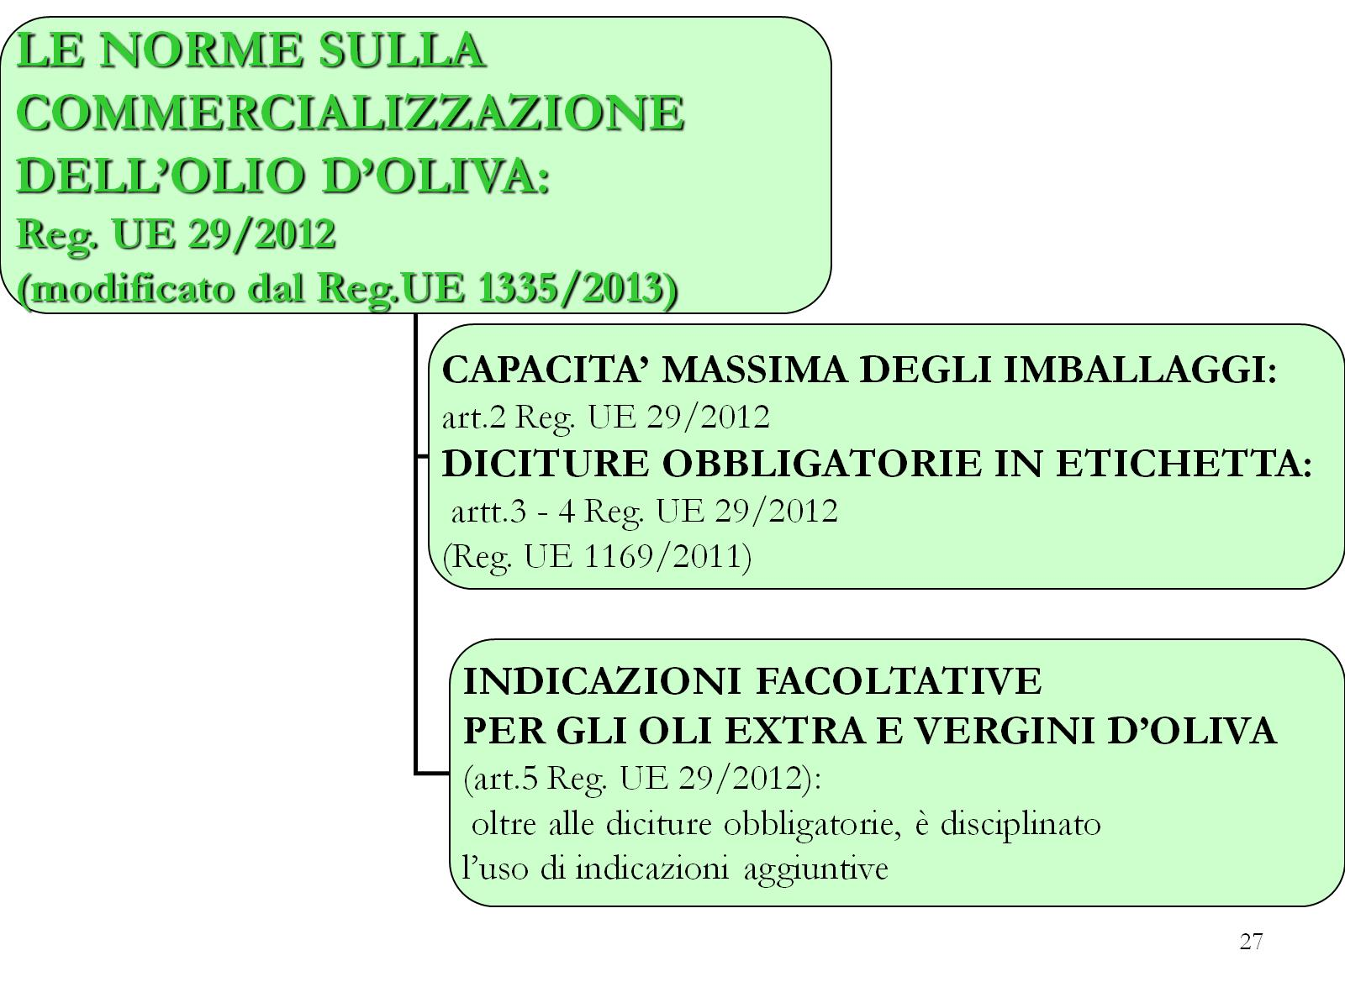

Slide 29
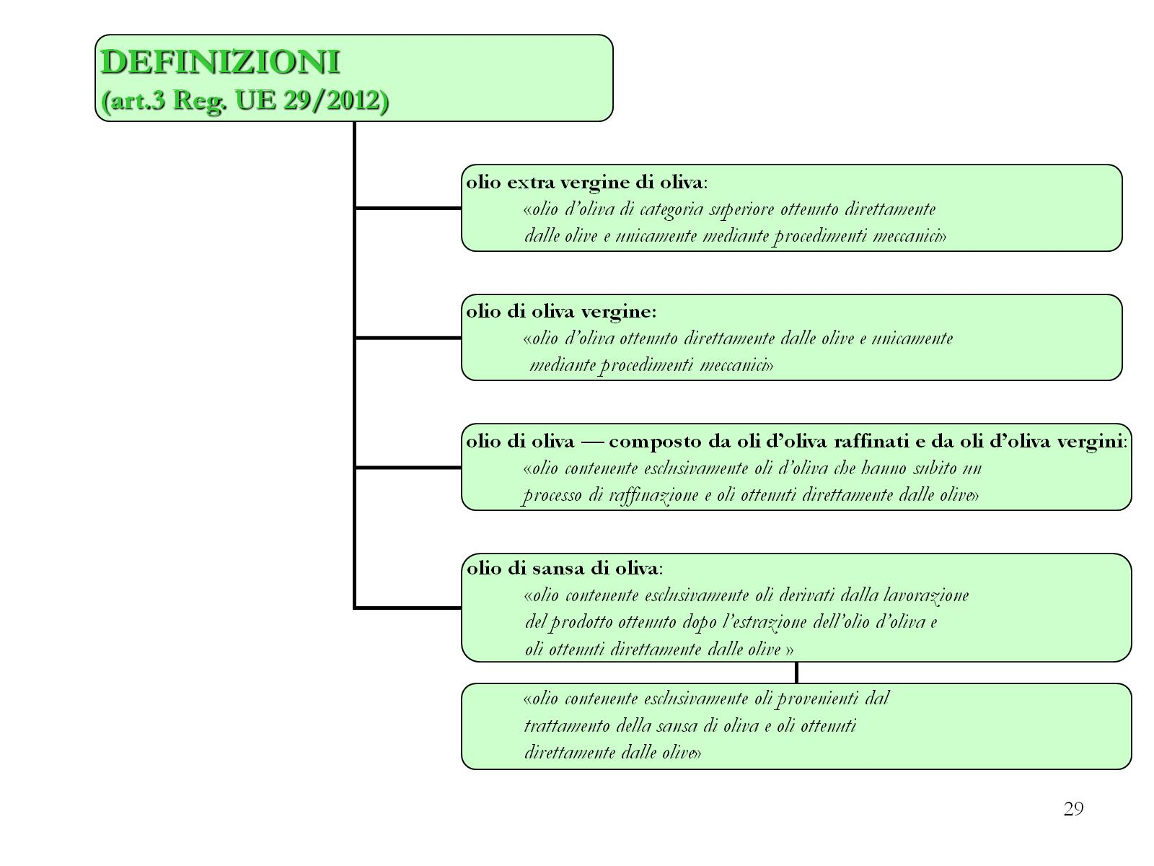

Slide 51
Indicazione delle caratteristiche organolettiche

Slide 52
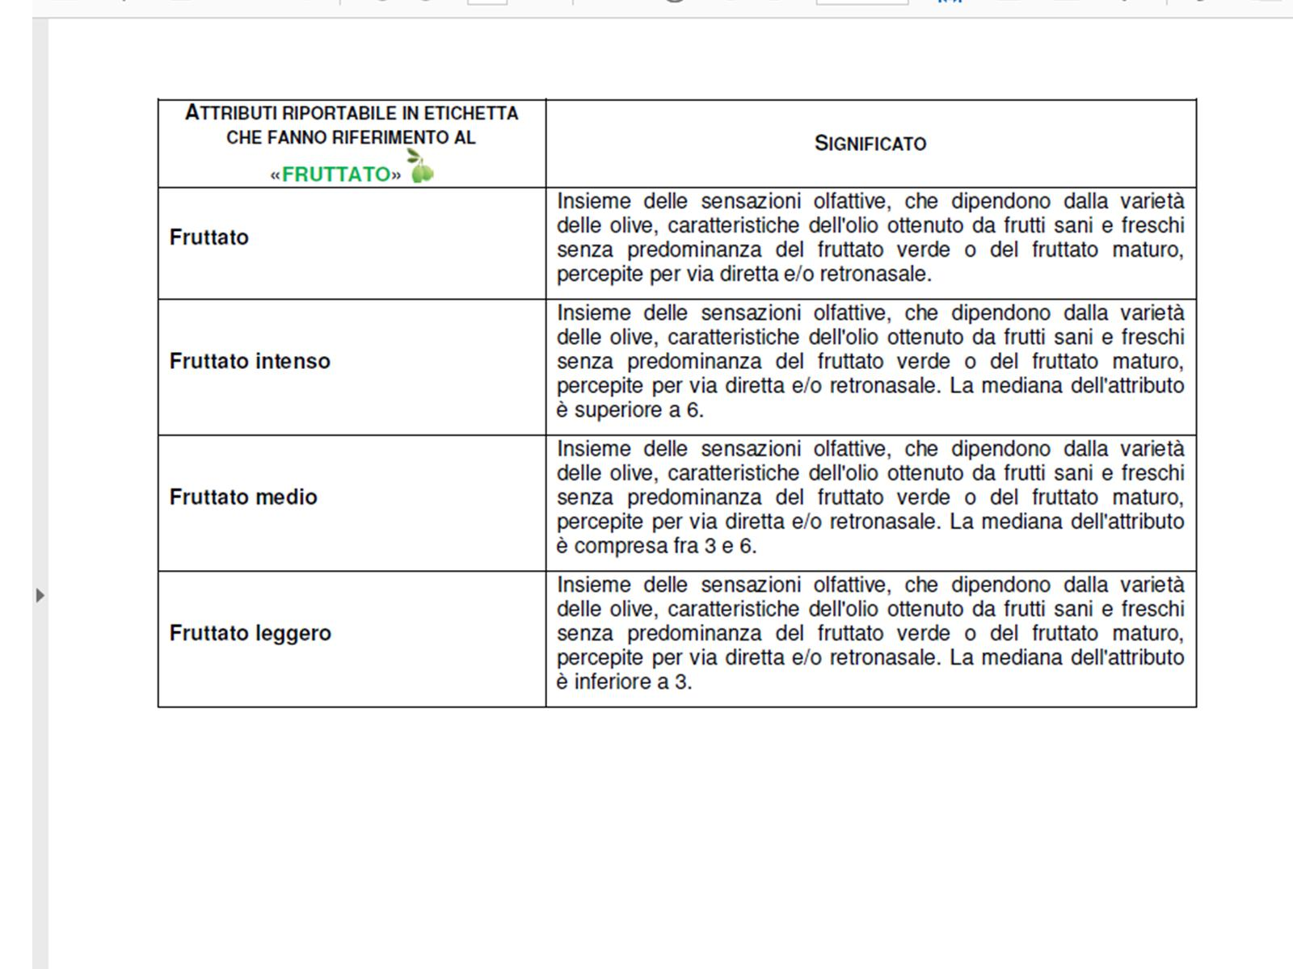
Indicazione delle caratteristiche organolettiche

Slide 53
Indicazione delle caratteristiche organolettiche

Slide 54
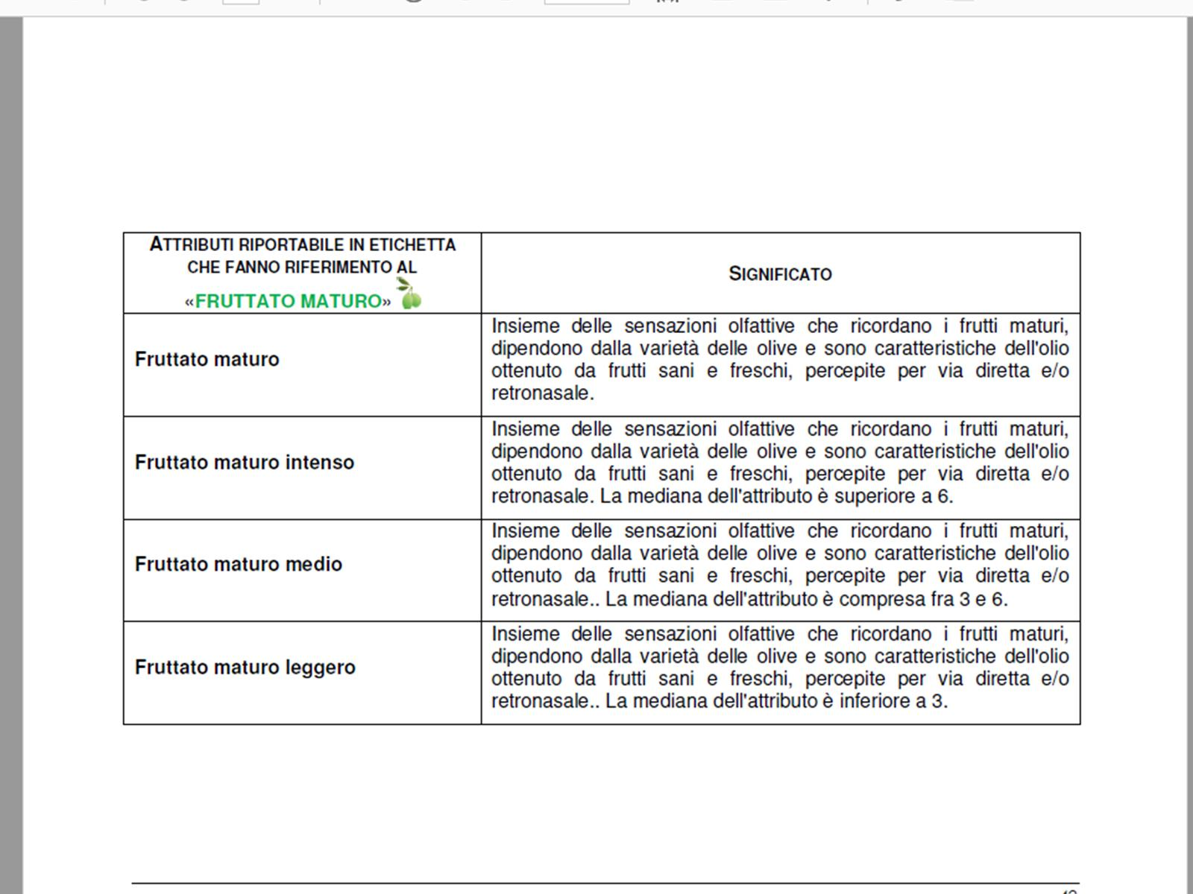
Indicazione delle caratteristiche organolettiche

Slide 55
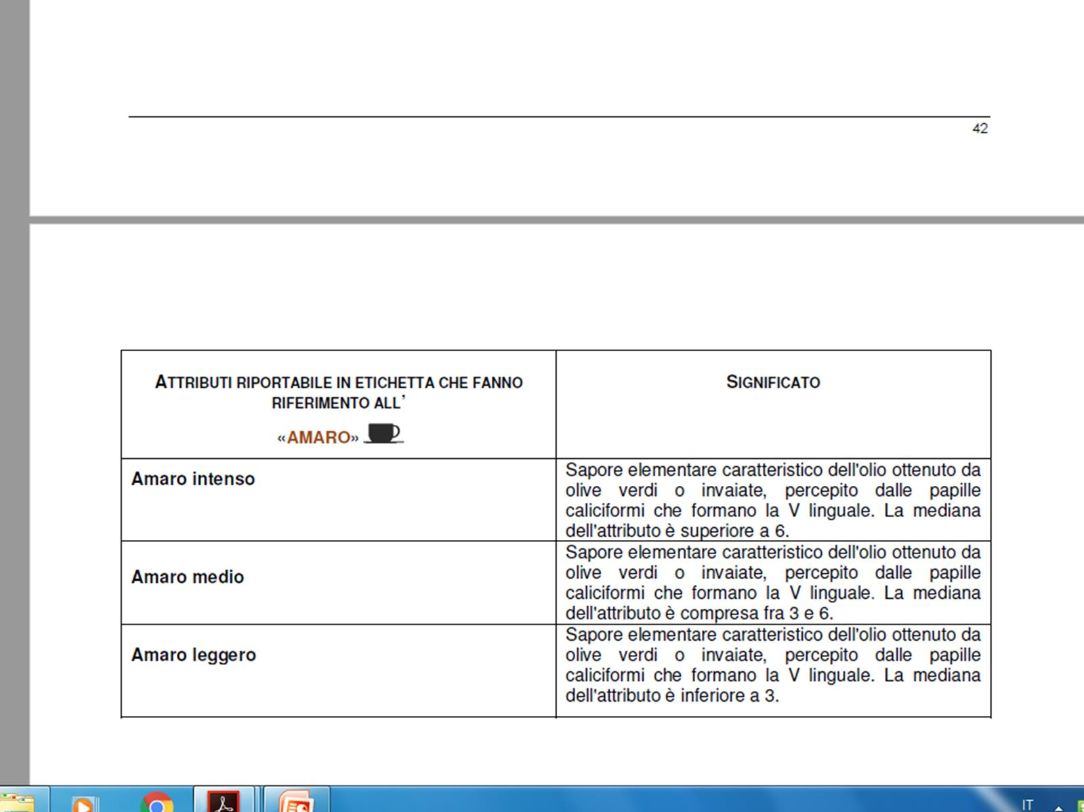
Indicazione delle caratteristiche organolettiche

Slide 56
Indicazione delle caratteristiche organolettiche

Slide 58
Decreto Legislativo 23 maggio 2016 n. 103

